Slide 1
Астрахан ауданы білім беру ұйымының
«Өндіріс ауылының ЖОББМ» КММ
Жалпы білім беретін мектептерде «ЖАСҰРПАҚ» бірлестігі қызметі туралы
«Өндіріс ауылының ЖОББМ» КММ
Директордың тәрбие жөніндегі орынбасары
Холганат Д.
«Жас педагог» ұйымының мүшесі

Slide 2
«Жас Ұрпақ» облыстық қоғамдық бірлестігі (бұдан әрі «Бірлестік» деп аталады) Ақмола облысы прокуратурасының бастамасымен Ақмола облысының білім басқармасымен бірлесіп құрылды.
1.2 Толық ресми атауы «Бірлестік»
1.3 «Бірлестік» өз қызметінде Қазақстан Республикасының Конституциясын, «Білім туралы», «Қазақстан Республикасындағы Бала құқықтары туралы» Қазақстан Республикасының заңдарын, «Қазақстан Республикасындағы балалар-жасөспірімдер қозғалысын дамытудың тұжырымдамалық тәсілдері» Қазақстан Республикасы Білім министрінің бұйрығын басшылыққа алады.
1.4 «Бірлестік» қызметі еріктілік, тең құқықтық, өзін-өзі басқару, заңдылық және ашықтық қағидаттарына негізделген.
1.5 «Бірлестік» облыстық қоғамдық бірлестік мәртебесіне ие.
1.6 «Бірлестіктің» қызмет мерзімі шектелмейді.
1.7 Бірлестіктің Қазақстан Республикасының заңнамасында тыйым салынбаған өзіндік рәміздері мен атрибуттары болады.

Slide 3
2.1 «Бірлестік»:
2.1.1 Білім алушыларда азаматтық, патриотизмді ең маңызды рухани-адамгершілік және әлеуметтік құндылықтар ретінде дамыту, кәсіби маңызды қасиеттерді, дағдыларды қалыптастыру және олардың қоғам өмірінің әртүрлі салаларында белсенді көрінуге дайындығы, жоғары жауапкершілік пен тәртіптілік, шығармашылық қабілеттерін дамыту;
2.1.2. Жасөспірімдер арасындағы құқық бұзушылықты және мектеп ортасында буллингті азайту мақсатында балаларды оқу, шығармашылық, спорттық және әлеуметтік бастамаларға тарту;
2.1.3. Тіршілік қауіпсіздігінің негіздерін үйрету;
2.1.4. Кәмелетке толмағандарды тәрбиелеу бойынша әдебиеттерді және басқа да ғылыми тәсілдерді зерделеу;
2.1.5. Өзінің және басқа халықтардың салт-дәстүрін құрметтеу, аға буынға деген адамгершілік көзқарасты тәрбиелеу;
2.1.6. Киберкеңістікте оқыту және профильдеу, қаржылық сауаттылық, ақпараттық қауіпсіздікке бағыттау мақсатында құрылды.

Slide 4
Міндеттері:
1) балалар мен ересектердің бірлескен қызметі мен ынтымақтастығы арқылы баланың қажеттіліктерінің қанағаттанылуы мен мүдделерін іске асыру үшін жағдай жасау.
2) Қазақстан халқының ұлттық мұрасына, салт-дәстүрлеріне, мәдениетіне шынайы құрметпен қарауға тәрбиелеу;
3) баланың жеке басын жан-жақты дамыту және жетілдіру, мүмкіндіктерін ашу және жүзеге асыру.
4) ұжымдық өмір нормаларына оң көзқарасты, адамдарға игілікті іс жасауға, достары мен құрдастарына қиындықтарды жеңуге көмектесуге ұмтылысты тәрбиелеу;
5) салауатты өмір салтын насихаттау;
6) «Бірлестікті» дамыту және облыстық, республикалық іс-шараларға қатысу үшін ұйымдарға қатысушылардың слеттерін, жиындарын, жиналыстарын өткізу;
7) шығармашылық кездесулер, экскурсиялар мен мәдени жорықтар ұйымдастыру, кітапханаларға, мұражайларға, театрларға, кинотеатрларға бару.

Slide 5
ІІІ. Жұмыстың негізгі формалары:
1. Балалар ұйымының мектепішілік, қалалық/аудандық, облыстық деңгейдегі байқауларға, жобаларға, жарыстарға қатысуы;
2. Азаматтық-патриоттық бағыттағы шараларға қатысу;
3. Көркемдік-эстетикалық бағыт бойынша іс-шараларға қатысу;
4. Ақпараттық бағыттағы шараларға қатысу;
5. Денсаулық сақтау іс-шараларына қатысу;
6. Қоғамдық пайдалы бағыттағы шараларға қатысу.

Slide 6
ІV. «Бірлестікке» мүшелік
4.1. «Бірлестікке» өз еркімен кіруге ниет білдірген 6-10 сынып оқушылары бірлестік мүшелері болып табылады.
4.2. «Бірлестікке» мүшелікке кіруге үміткерлердің тізімін мектептің өзін-өзі басқару органы қарастырады. Әрі қарай мектептің өзін-өзі басқару органы мақұлданған кандидатураларды директордың тәрбие ісі жөніндегі орынбасарына ұсынады.
4.3. Қабылдау жылына бір рет өткізіледі: 25 қазан-Қазақстан Республикасының күні. Үміткерлер кірген кезде «Бірлестік» антын оқиды.
4.4. «Бірлестік» мүшелері Төрағаны сайлайды және Кеңес құрады.
4.5. «Бірлестік» мүшелерінің құқықтары тең және бірдей міндеттері жүктеледі.

Slide 7
V.Бірлестік» қызметінің негізгі қағидаттары
5.1.1 Жасөспірімдер ортасында құқық бұзушылық фактілерін азайту;
5.1.2. Тәуекел тобындағы балаларды азайту;
5.1.3. Тәуекел тобындағы балаларды бос уақытты өткізу әрекетіне тарту;
5.1.4. Балаларда дамгершілік қасиеттерді қалыптастыру және
тәрбиелеу;
5.1.5. Балаларды қауіпсіз мінез-құлыққа үйрету.

Slide 8
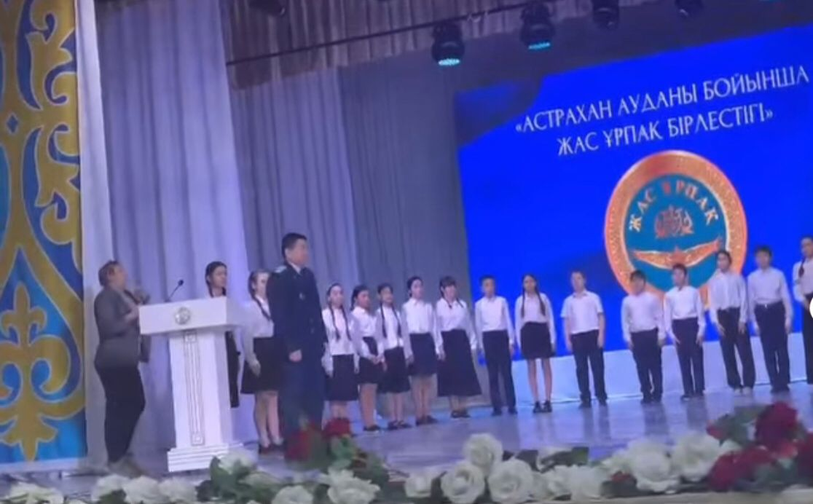
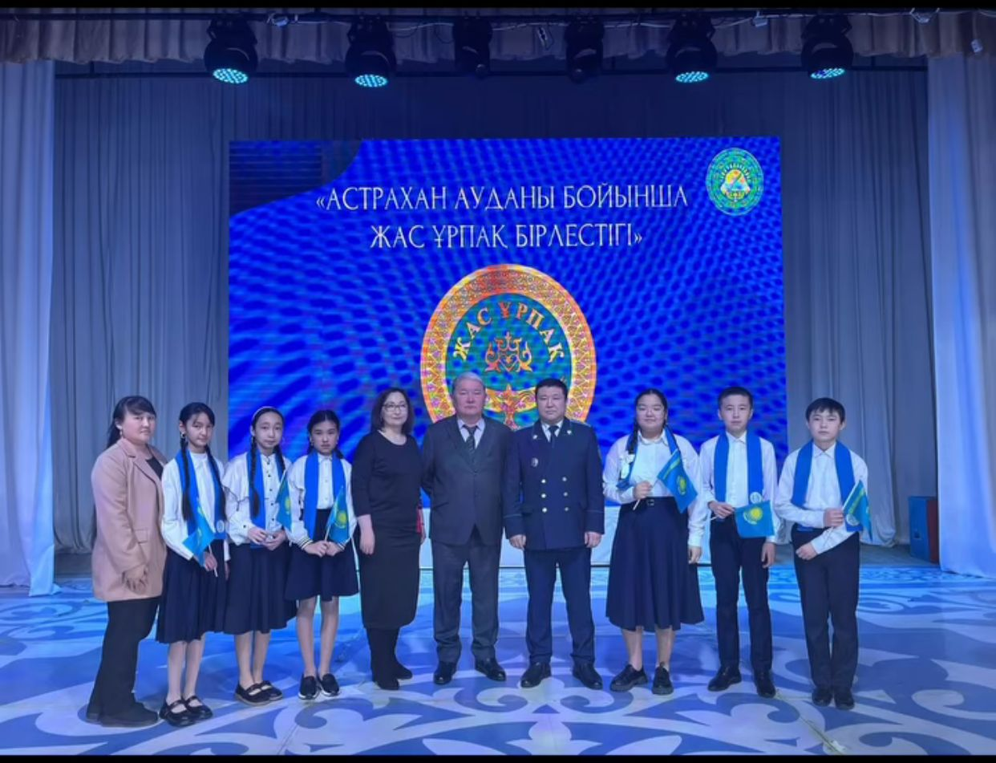
1 «Жас Ұрпақ» облыстық қоғамдық бірлестігі (бұдан әрі «Бірлестік» деп аталады) Ақмола облысы прокуратурасының бастамасымен Ақмола облысының білім басқармасымен бірлесіп құрылды. 1.2 Толық ресми атауы «Бірлестік»1.3 «Бірлестік» өз қызметінде Қазақстан Республикасының Конституциясын, «Білім туралы», «Қазақстан Республикасындағы Бала құқықтары туралы» Қазақстан Республикасының заңдарын, «Қазақстан Республикасындағы балалар-жасөспірімдер қозғалысын дамытудың тұжырымдамалық тәсілдері» Қазақстан Республикасы Білім министрінің бұйрығын басшылыққа алады. «Бірлестікке» мүшелікке кіруге үміткерлердің тізімін мектептің өзін-өзі басқару органымен бірге қарастырып осы төмендегі оқушылардың тізімін ұсындық. Келденбек Айбек7-сынып Амамбаева Амина7-сынып Қайрат Ақерке7-сынып Сакенова Балауса 7-сынып Ахмет Жандос 7-сынып Иманзада Айнур 8-сынып

Slide 9
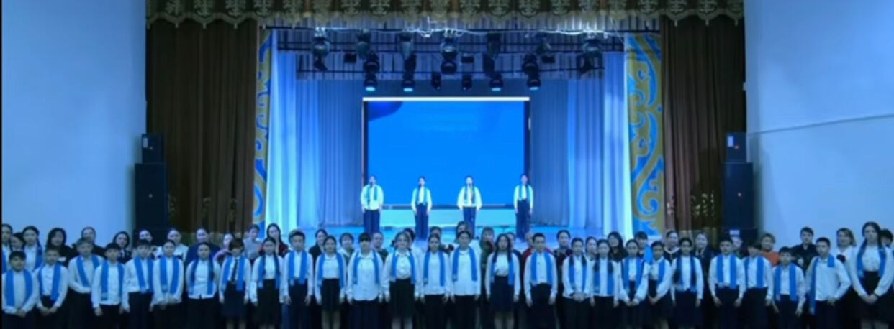
Астрахан ауданының «Жас Ұрпақ» клубының қатысушыларынан 8 наурыз Халықаралық әйелдер күніне арналған музыкалық құттықтаулардың облыстық челленджіге қатысты.
#жасұрпақ@aqmoedu@aqmola_daryny@oqu_agartu_ministrligi

Slide 10
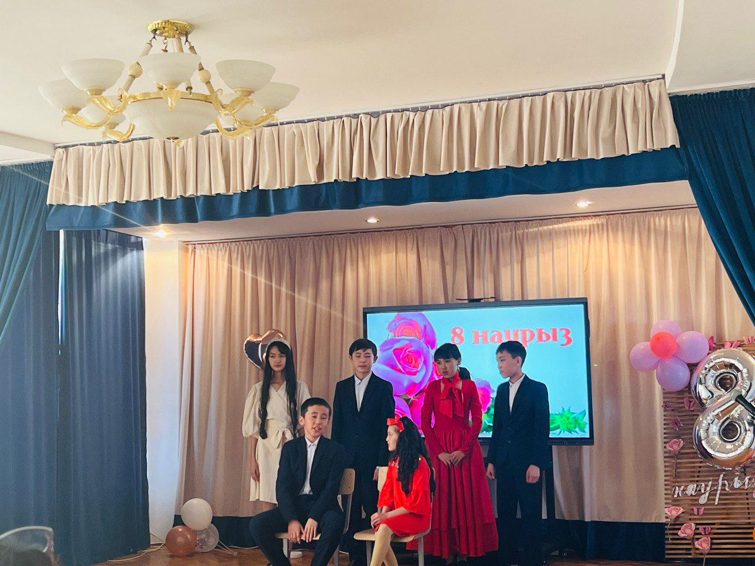
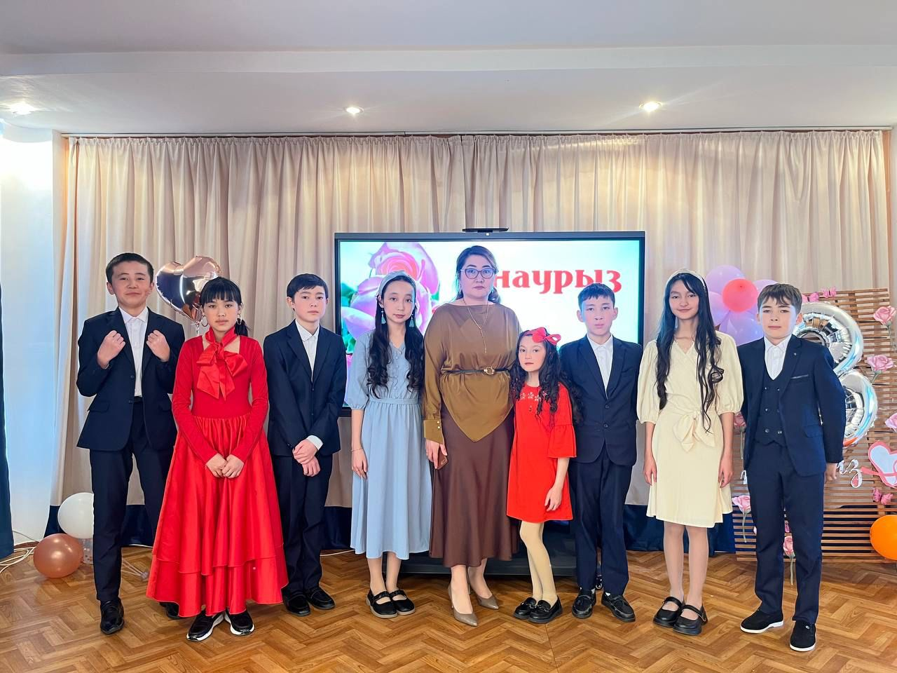
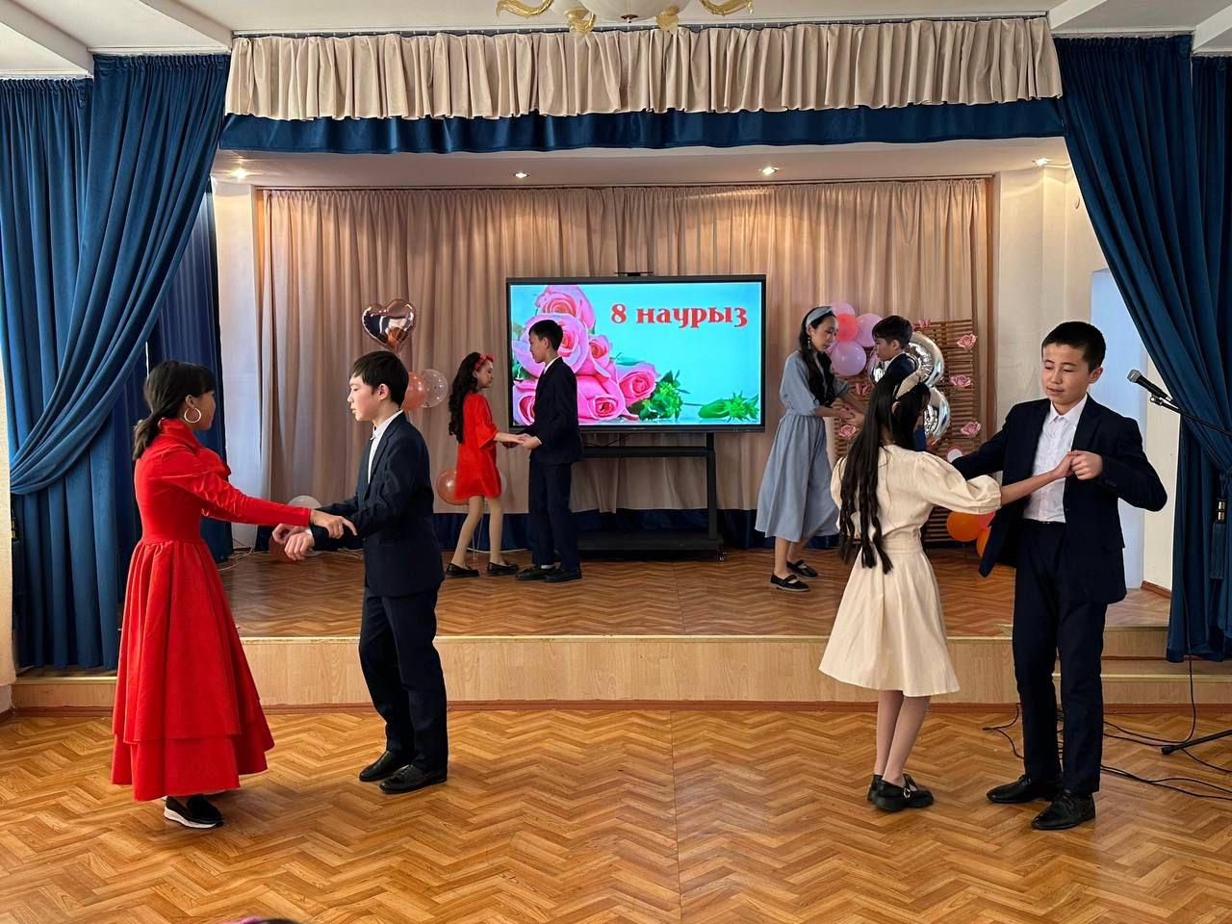
«ЖАСҰРПАҚ ҰЙЫМЫ» бірлестігіндегі оқушылар мектеп өміріне белсене араласады. Біртұтас тәрбие бағдарламасының жобаларының бірі «Мектеп театрында» түрлі тақырыптарда театрланған қойылымдар қояды. Және де би билеумен айналысады.

Slide 11
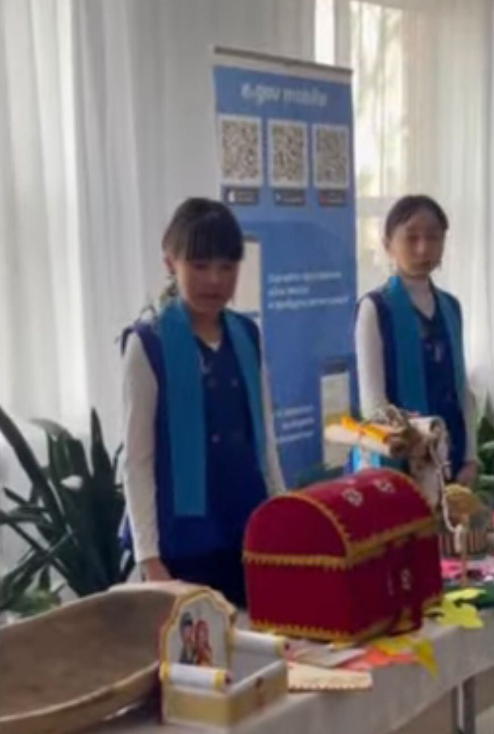
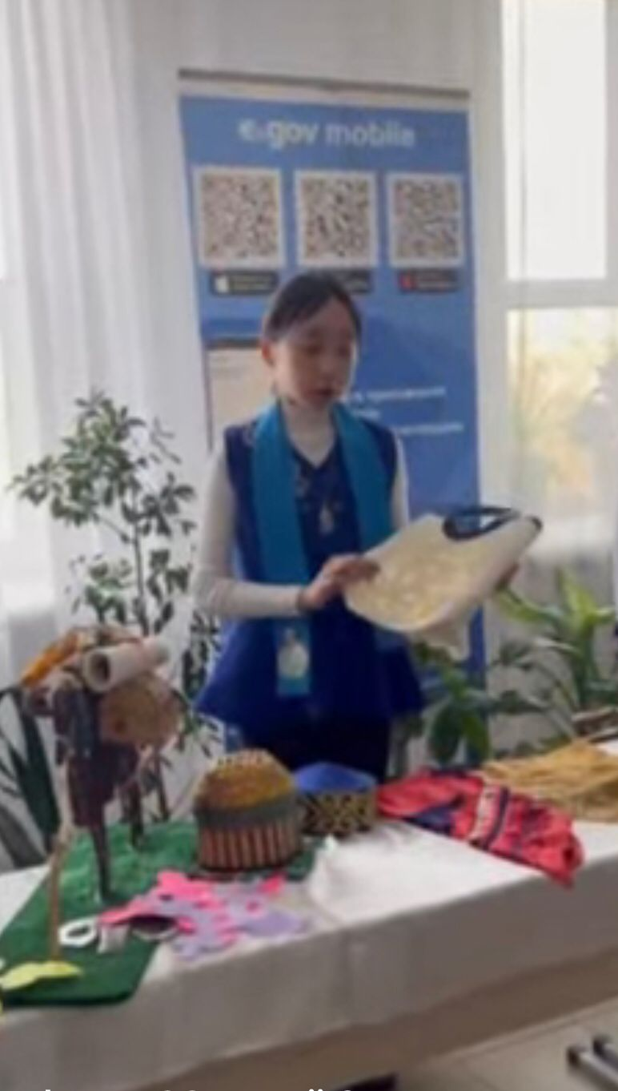
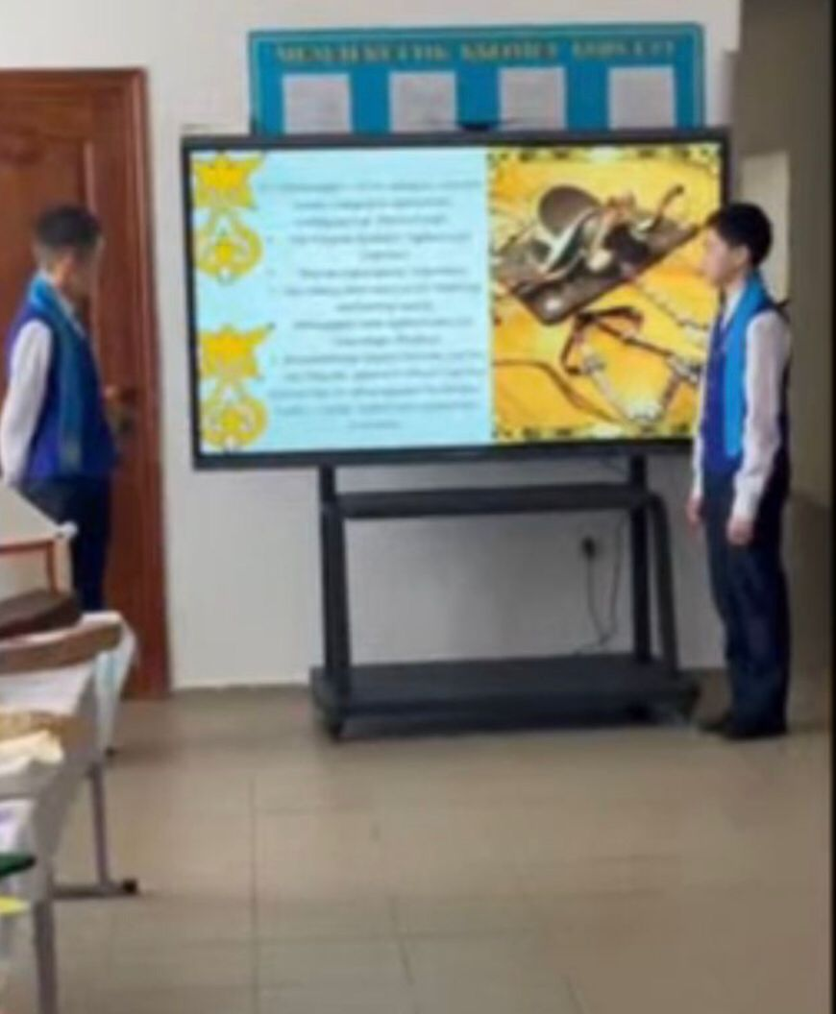
ЖасҰрпақ облыстық балалар қозғалысы ұйымының кезекті шарасы өткізілді.
Мақсаты: Оқушыларды елінің ата-дәстүрі мен мәдениетін білуге баулиды.

Slide 12
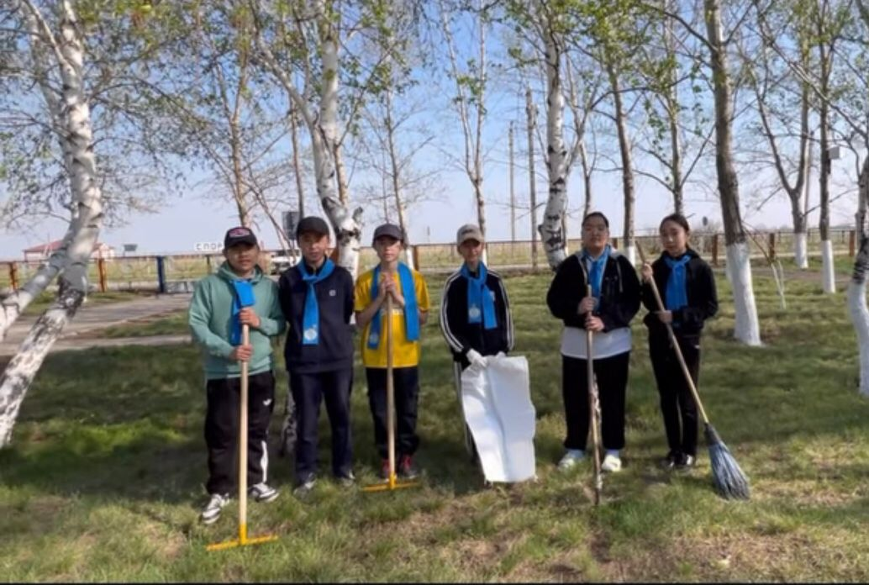
«Таза Қазақстан» акциясы – бұл жай ұран емес, еліміздің өзекті экологиялық мәселелерін шешуге бағытталған кешенді бағдарлама. Ол кең ауқымды іс-шараларды қамтиды:
Аумақты тазалау: ауылды, саябақтарды, ормандарды және су қоймаларын қоқыстан жүйелі түрде тазалау.
Көгалдандыру: ағаштар, бұталар отырғызу және жаңа жасыл аймақтарды құру.“ЖасҰрпақ” ұйымы мектеп айналасын қоқыстардан тазалап,табиғатқа қамқорлық танытты.

Slide 13
Назарларыңызға рақмет!

